Slide 1
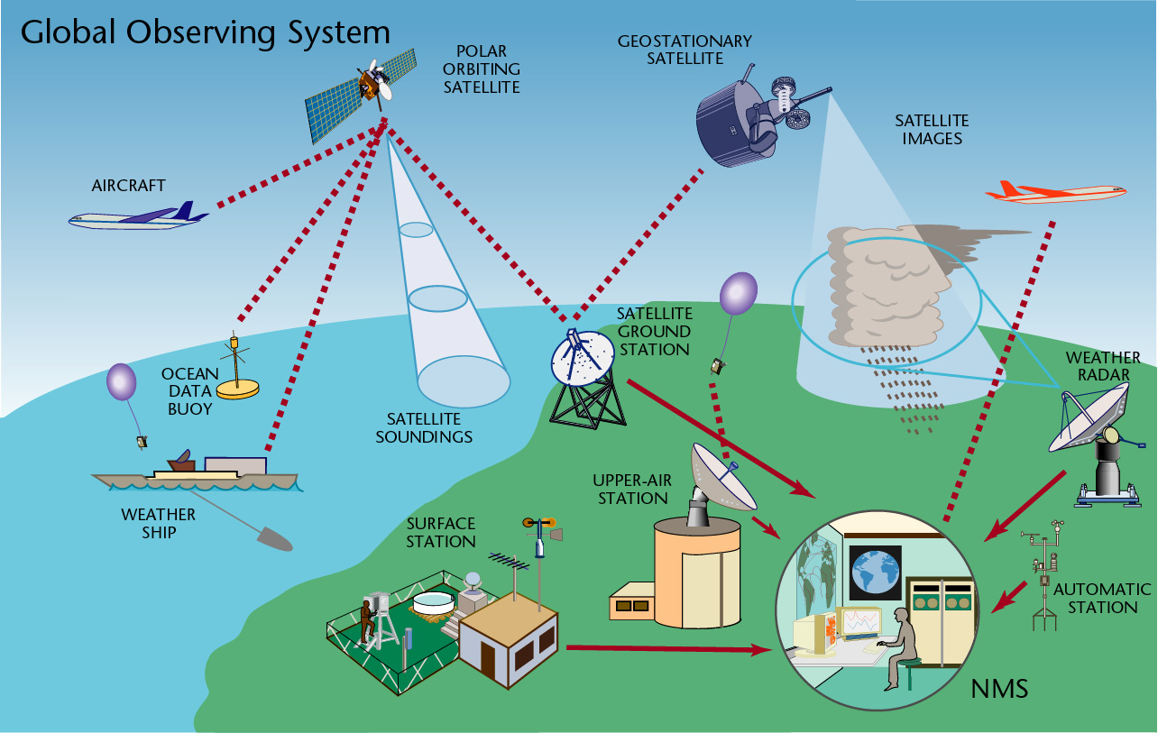
The Course of
Meteorological Instrumentation and Observations
MUSTANSIRIYAH UNIVERSITY
COLLEGE OF SCIENCES
ATMOSPHERIC SCIENCES DEPARTMENT
2023-2024
Dr. Husain A. Nema
first STAGE

Slide 2
Welcome Students! ☺
To LECTURE FIVE
CLOUDS

Slide 3
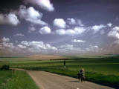
A cloud is a visible collection of billions of small water and/or ice particles suspended in the atmosphere above Earth’s surface. Clouds form when water vapor condenses.
السحابة عبارة عن مجموعة مرئية من المليارات من جزيئات الماء و / أو الجليد الصغيرة المعلقة في الغلاف الجوي فوق سطح الأرض. تتشكل الغيوم عندما يتكثف بخار الماء.
Clouds come in all shapes and colors, and exist at all levels of the troposphere. Their unique features can tell us something about the atmospheric processes that led to their formation, or indicate impending weather changes.

Slide 4
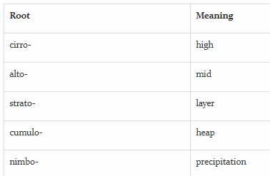
CLASSIFICATION OF CLOUDS
The French naturalist Lamarck (1744–1829) proposed the first system for classifying clouds in 1802; however, his work did not receive wide acclaim.
One year later, Luke Howard, an English naturalist, developed a cloud classification system that found general acceptance. In essence, Howard’s innovative system employed Latin words to describe clouds as they appear to a ground observer. In Howard’s system, there were the four basic cloud forms.
Other clouds could be described by combining the basic types. For example, nimbostratus is a rain cloud that shows layering, whereas cumulonimbus is a rain cloud having pronounced vertical development.

Slide 5
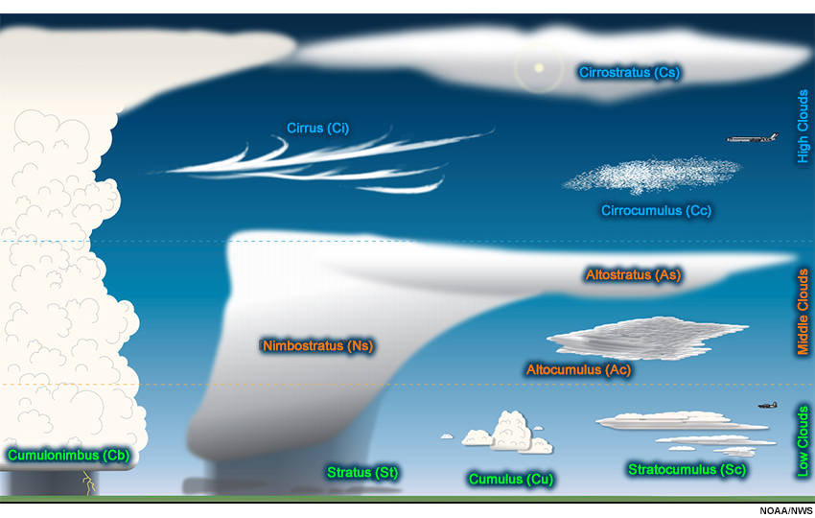
Clouds is found in the lower part of the atmosphere “troposphere”. Some clouds are formed in the stratosphere, too
The shape and the position of the clouds tell the direction and speed of the wind in the sea, and clouds tells how much water vapor is in the air
يحدد شكل وموضع السحب اتجاه الريح وسرعتها في البحر ، ويمكن معرفة مقدار مقدار بخار الماء الموجود في الهواء من خلال السحب الموجودة في الغلاف الجوي

Slide 6
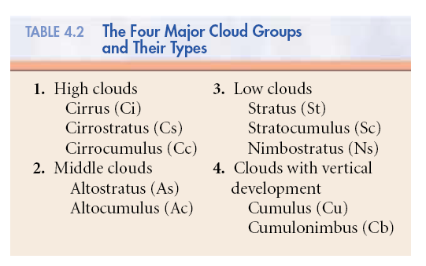
In 1887, Abercromby and Hildebrand son expanded Howard’s original system and published a classification system that, with only slight modification, is still used today. Ten principal cloud forms are divided into four primary cloud groups. Each group is identified by the height of the cloud’s base above the surface: high clouds, middle clouds, and low clouds. The fourth group contains clouds showing more vertical than horizontal development. Within each group, cloud types are identified by their appearance. The table below lists these four groups and their cloud types.
يتم تحديد كل مجموعة بارتفاع قاعدة السحابة فوق السطح: السحب العالية والغيوم الوسطى والغيوم المنخفضة. المجموعة الرابعة تحتوي على السحب التي تظهر أكثر عمودية من التطور الأفقي. داخل كل مجموعة ، يتم تحديد أنواع السحاب من خلال مظهرها. الجدول أدناه يبين المجموعات الأربع وأنواعها السحابية

Slide 7
Approximate Height of Cloud Bases above the Surface for Various Locations

Slide 8
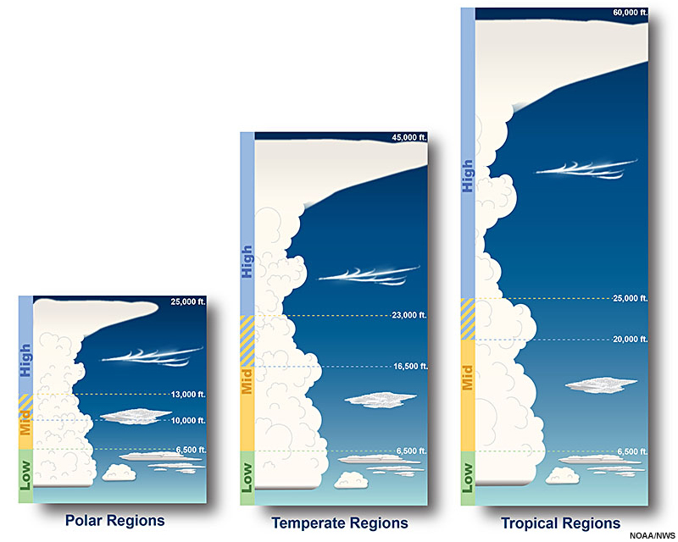
Cloud Altitude Observations
Because the troposphere is much warmer in the tropics than at higher latitudes, the cloud base height differs for mid and high clouds across these regions. For instance, mid-level clouds near the equator generally have heights between 2 km and 7.5 km, while closer to the poles, these cloud heights are likely to be in 2-4 km range.
نظرًا لأن التروبوسفير أكثر دفئًا في المناطق المدارية منه في مناطق خطوط العرض العليا ، يختلف ارتفاع قاعدة السحابة عن السحب المتوسطة والعالية عبر هذه المناطق. على سبيل المثال ، غيوم متوسطة المستوى بالقرب من خط الاستواء عادة ما يكون ارتفاعها يتراوح بين 2 كم و 7.5 كم ، بينما الأقرب إلى القطبين ، من المحتمل أن تكون هذه السحاب في نطاق 2-4 كم

Slide 9
Cloud Identification
High clouds in middle and low latitudes generally form above 6000 m. Because the air at these elevations is quite cold and “dry,” high clouds are composed almost exclusively of ice crystals and are also rather thin. High clouds usually appear white, except near sunrise and sunset, when the unscattered (red, orange, and yellow) components of sunlight are reflected from the underside of the clouds.
تتشكل الغيوم العالية في خطوط العرض الوسطى والمنخفضة بشكل عام فوق 6000 متر. نظرًا لأن الهواء في هذه المرتفعات بارد وجاف جدًا ، تتكون الغيوم العالية تقريبًا حصريًا من بلورات الجليد وهي أيضًا رقيقة إلى حد ما. غالبًا ما تظهر السحب العالية بيضاء ، ما عدا قرب شروق الشمس وغروبها ، عندما تنعكس مكونات أشعة الشمس غير المبعثرة (الأحمر والبرتقالي والأصفر) من الجانب السفلي من السحب.

Slide 10
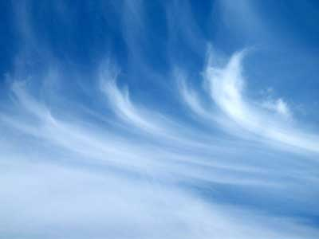
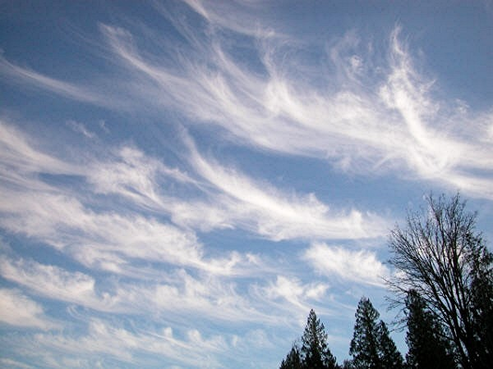
The most common high clouds are the Cirrus (Ci), which are thin, wispy clouds blown by high winds into long streamers called mares’ tails. Cirrus clouds usually move across the sky from west to east, indicating the prevailing winds at their elevation.
أكثر الغيوم المرتفعة شيوعًا هي Cirrus (Ci) (غيوم السمحاق ) ، وهي عبارة عن غيوم رقيق ذات بناء ليفي يكون لونها ابيض على شكل خطوط رفيعه او اذناب خيول او ريش طيور. تتحرك الغيوم عادة عبر السماء من الغرب إلى الشرق ، مما يشير إلى الرياح السائدة اثناء ارتفاعها.

Slide 11
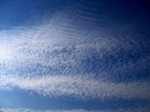
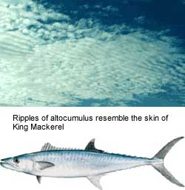
Cirrocumulus clouds (Cc), light of a setting sun make this one of the most beautiful of all clouds. seen less frequently than cirrus, appear as small, rounded, white puffs that may occur individually, or in long rows. When in rows, the cirrocumulus cloud has a rippling appearance that distinguishes it from the silky look of the cirrus and the sheet like cirrostratus. Cirrocumulus seldom cover more than a small portion of the sky. The dappled cloud elements that reflect the red or yellow
غيوم السمحاق الركامي
غيوم رقيقة بيضاء او كروية الشكل صغيرة الحجم غير مضللة مكونة من حبيبات جليدية تمتد منها ما يشبه الخطوط بسبب تيارات الحمل الصغيرة ، تتالف من بلورات جليدية ممزوجة ببعض القطرات المائية فوق المبردة احيانا وتظهر هذه الغيوم بشكل شبكي او تبدو احيانا بشكل عدسي او لوزي.

Slide 12
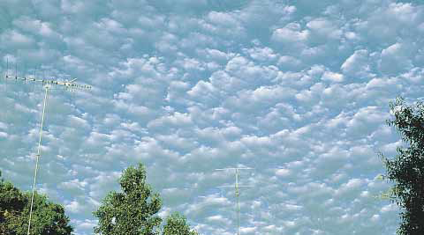
Middle Clouds The middle clouds have bases between (2000 and 7000 m) in the middle latitudes. These clouds are composed of water droplets and when the temperature becomes low enough they have some ice crystals.
Altocumulus, Ac clouds appear as gray, puffy masses, sometimes rolled out in parallel waves or bands. Usually, one part of the cloud is darker than another, which helps to separate it from the higher cirrocumulus. Also, the individual puffs of the altocumulus appear larger than those of the cirrocumulus.
غيوم ركامية متوسطة ، غيوم كتلية لونها ابيض مائل للرمادي او الاثنين معا اما ان تكون مفردة او على شكل مجاميع واحيانا تكون على شكل صفائح تتخللها سماء صافية وذلك بسبب ضعف تيارات الحمل الناتجة عن قلة درجات الحرارة السطحية التي ادى بدوره الى قلة وصول بخار الماء الى مستوى التكاثف

Slide 13
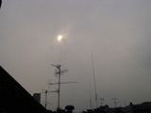
The Altostratus, As, is a gray or blue-gray cloud that often covers the entire sky over an area that extends over many hundreds of square kilometers. In the thinner section of the cloud, the sun (or moon) may be dimly visible as a round disk, which is sometimes referred to as a “watery sun”.
الغيوم الطبقية المتوسطة غيوم طبقية متماثلة لونها رمادي – ازرق تمتد افقيا الى مئات الكيلو مترات وتبلغ سماكاتها الاف الامتار وتكون كثيفة وسميكة بحيث تحجب رؤية الشمس الا من بعض الاجزاء الرقيقة ،تنشا هذه من تيارات هوائية صاعدة ببطء

Slide 14
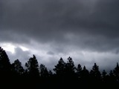
Low clouds, with their bases lying below 2000 m are almost always composed of water droplets; however, in cold weather, they may contain ice particles and snow.
The nimbostratus Ns is a dark gray, “wet”-looking cloud layer associated with more or less continuously falling rain or snow. The intensity of this precipitation is usually light or moderate. it is never of the heavy, showery variety. Thin nimbostratus is usually darker gray than thick altostratus, and you cannot see the sun or moon through a layer of nimbostratus. Visibility below a nimbostratus cloud deck is usually quite poor because rain will evaporate and mix with the air in this region.
غيوم المزن الطبقي : تظهر على شكل طبقة رمادية معتمه اللون ذات قاعدة مشوهة بسبب كثرة التساقط منها ، تتشكل عادة على ازدياد سمك الغيوم الطبقية لذا فهي سميكة الى درجة انها تحجب الشمس وتصاحبها غالبا غيوم منخفضة تتشكل تحت قاعدتها او تختلط فيها احيانا تتالف من خليط من بلورات جليدية وقطرات مائية بالاعتماد على درجة حرارة الغيمة

Slide 15
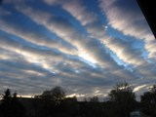
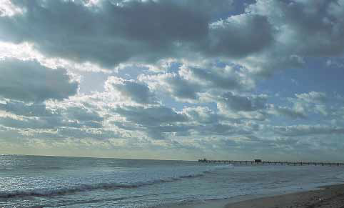
A low, lumpy cloud layer is the stratocumulus, Sc. It appears in rows, in patches, or as rounded masses with blue sky visible between the individual cloud elements. Often they appear near sunset as the spreading remains of a much larger cumulus cloud. The color of stratocumulus ranges from light to dark gray. It differs from altocumulus in that it has a lower base and larger individual cloud elements. Rain or snow rarely fall from stratocumulus.
عبارة عن غيوم طبقية كبيرة في الحجم واكثر انخفاضا نحو سطح الارض احيانا تنقطع على شكل كرات متوازية مفصولة بفراغات واضحة يميل لونها الى رمادي او ضارب الى البياض تتكون نتيجة التيارات الهوائية الصاعدة بالحمل او غيره ويرافقها هطول المطر الخفيف او الثلج احيانا
Notice that the rounded masses are larger than those of the altocumulus.

Slide 16
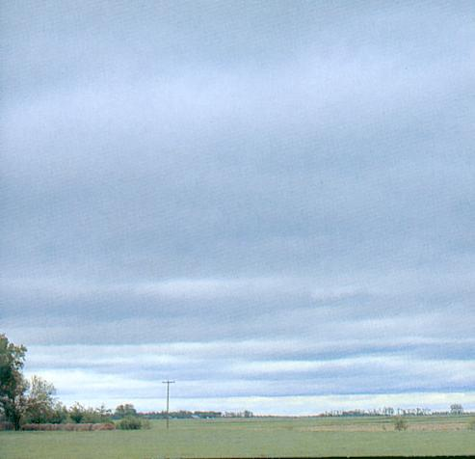
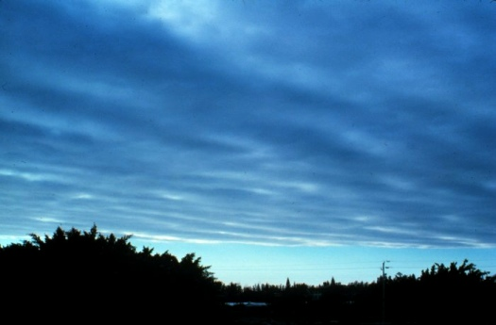
Stratus St is a uniform grayish cloud that often covers the entire sky. It resembles a fog that does not reach the ground. Actually, when a thick fog “lifts,” the resulting cloud is a deck of low stratus. Normally, no precipitation falls from the stratus, but sometimes it is accompanied by a light mist or drizzle. This cloud commonly occurs over Pacific and Atlantic coastal waters in summer.
الغيوم الطبقية : تتالف من قطرات مائية دقيقة جدا ، تبدو هذه الغيوم على شكل طبقة متماثلة ذات لون رمادي تتميز قواعدها المنخفضة الى تصل الى قمم الجبال والاببنية العالية وعادة لا تسقط منها الامطار لانها قليلة السمك ولكن قد يسقط منها رذاذ خفيف ،

Slide 17
Clouds with large vertical extending
The puffy Cumulus, Cu cloud takes on a variety of shapes, but most often it looks like a piece of floating cotton with sharp outlines and a flat base. The base appears white to light gray. The top of the cloud often in the form of rounded towers denotes the limit of rising air and is usually not very high. These clouds can be distinguished from stratocumulus by the fact that cumulus clouds are separated (usually a great deal of blue sky between each cloud) whereas stratocumulus usually occur in groups or patches.
الغيوم الركامية : هي سحب كثيفة سميكة تراكم على شكل قباب ولها حدود تنو راسيا وتظهر بصورة متفرقة على شكل غيوم منقوشة ، تظهر ضمن امتدادات عمودية مختلفة في وقت واحد ففي الغالب تتميز اجزائها العليا بلون ابيض نتيجة نور الشمس بينما قواعدها داكنة نسبيا تتكون في الغالب بواسطة تيارات الهواء الدافئ الصاعدة بسبب الحمل لذلك فانها تظهر عادة في النهار

Slide 18
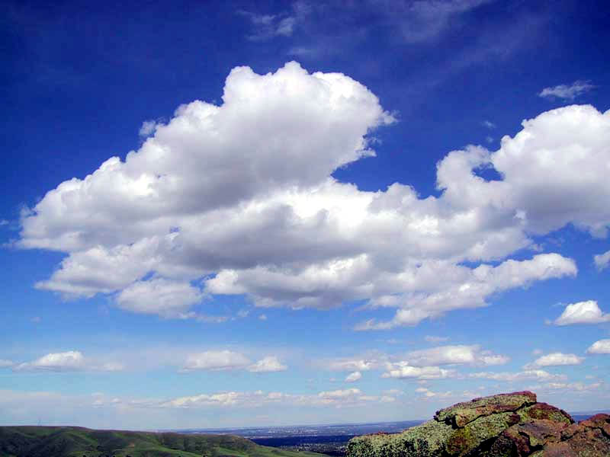
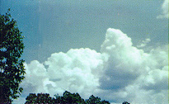
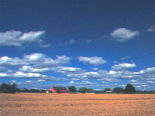
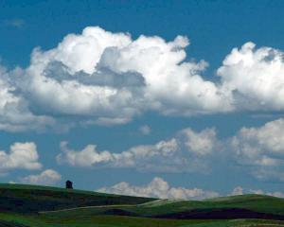

Slide 19
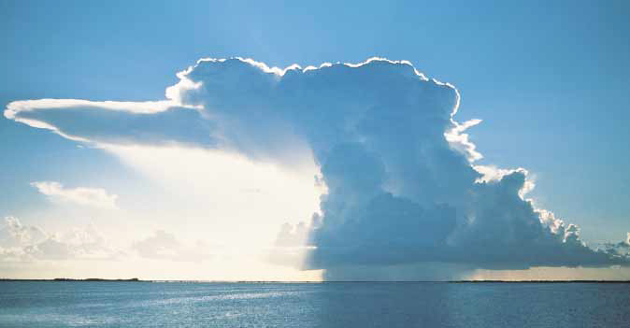
If they continues to grow vertically, it develops into a giant cumulonimbus, a thunderstorm cloud. Its top may extend upward to the tropopause. A cumulonimbus can occur as an isolated cloud or as part of a line or “wall” of clouds. Massive amounts of energy are released by the condensation of water vapor within a cumulonimbus and result in the development of violent up- and downdrafts, which may exceed fifty knots. fast winds at these higher altitudes can reshape the top of the cloud into a huge flattened anvil.
غيوم ركامية مزنية : هي سحب كثيفة لها امتداد افقي وراسي متوسطين او كبيرين لدرجة لا يمكن رؤيتها بالكامل الا من مسافة بعيدة ، تبرز في قمة الامتداد العمودي اجزاء منتفخة على شكل ابراج غير واضحة الشكل السندان وقد تاخذ شكل القرنابيط ، تتكون بفعل تيارات الحمل القوية المصحوبة برطوبة جوية عالية فتكون من طبقتين ، الطبقة تحتوي على قطيرات مائية والعليا تحتوي على بلورات جليدية بشكل عام يصحب هذه الغيوم طقس ردئ من امطار غزيرة ورعد وبرق

Slide 20
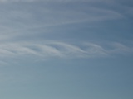
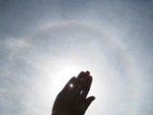
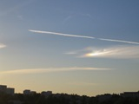
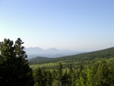
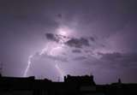
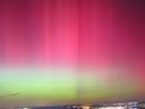
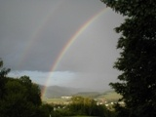
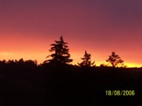
Other appearances
Kelvin-Helmholtz
Wave
sun dog
halo
haze
aurora
borealis
lightning
rainbow
dawn

Slide 21
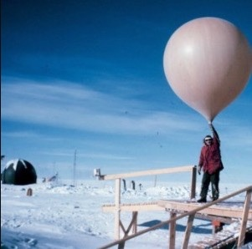
Measurement of cloud height using a balloon
Cloud height may be measured in daylight by determining the time taken by a small rubber balloon, inflated with hydrogen or helium, to rise from ground level to the base of the cloud.
يمكن قياس ارتفاع السحب في ضوء النهار من خلال تحديد الوقت الذي تستغرقه بالون مطاطي صغير ، مملوء بالهيدروجين أو الهليوم ، ليرتفع من مستوى الأرض إلى قاعدة السحابة
The base of the cloud should be taken as the point at which the balloon appears to enter a misty layer before finally disappearing.
يجب أن تؤخذ قاعدة السحابة كنقطة يظهر فيها البالون ليدخل طبقة ضبابية قبل أن يختفي في النهاية
The rate of ascent of the balloon is determined mainly by the free lift of the balloon and can be adjusted by controlling the amount of the gas in the balloon.
يتم تحديد معدل صعود البالون بشكل أساسي بواسطة الرفع الحر للبالون ويمكن ضبطه عن طريق التحكم في كمية الغاز في البالون

Slide 22
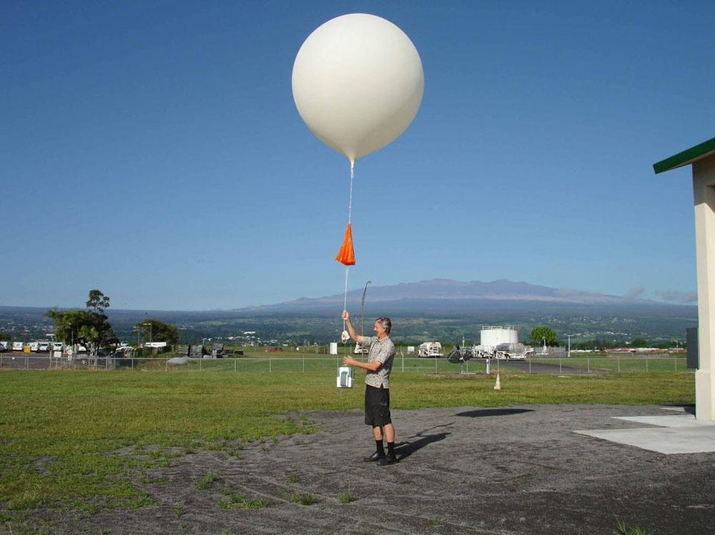
The time of travel between the release of the balloon and its entry into the cloud is measured by means of a stop‑watch. If the rate of ascent is n metres per minute and the time of travel is t minutes, the height of the cloud above ground is n * t metres, but this rule must not be strictly followed.
يتم قياس وقت السفر بين إطلاق البالون ودخوله إلى السحابة عن طريق ساعة إيقاف. إذا كان معدل الصعود n متر في الدقيقة وكان وقت السفر t دقيقة ، فإن ارتفاع السحابة فوق الأرض يكون n * t متر ، ولكن يجب ألا تتبع هذه القاعدة بصرامة

Slide 23
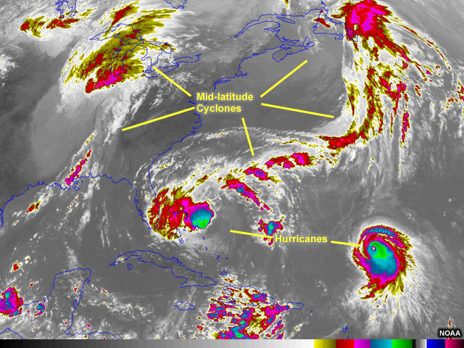
Cloud Height and Remote Sensing
Weather satellites orbiting Earth carry instruments that sense radiation in the infrared wavelengths (10.2 to 11.2 micrometers). This radiation is essentially heat radiated back to space from Earth’s surface, atmosphere, and clouds. Clouds typically have the coldest temperatures compared to the surface and the atmosphere.
Because infrared measurements are based on sensing heat, the infrared imagery is a useful tool for estimating the temperatures of cloud tops. These temperatures can then be translated to cloud height. High altitude clouds have colder cloud-top temperatures than lower altitude clouds. These different cloud-top temperatures mean that low and high clouds appear differently in the infrared imagery.

